Slide 1

「災害発生時の身を守る行動と防災豆知識」
目的：災害発生時に覚えておくとよい行動の一例や防災知識
の一部を紹介して、冷静な判断並びに色々と工夫する
ことの大切さについて理解を図る。
① 二次災害防止のための行動
② 不便な被災生活を緩和するための工夫
令和８年９月５日(土)
危機管理監 亀﨑 智裕
ー1ー

Slide 2
本日の内容
１．災害発生時の身を守る行動
１）家にいるとき地震が起こったら
２）外出先で地震が起こったら
３）トイレや水道が使えなくなったら
４）大雨が降ってきたら
５）津波が起こったら
２．無理なく備蓄するには
３．覚えておきたい豆知識
４．最後に
ー2ー

Slide 3

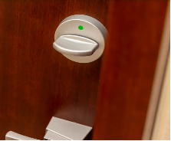
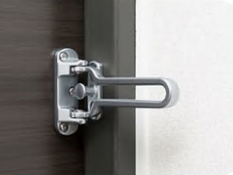
１．災害発生時の身を守る行動
１）家にいるとき地震が起こったら！
ア 「揺れを感じはじめたら」？
① | できるだけ早く、ドアを開けて出口を確保する。
② | 揺れが強くなるまで、じっとしている。
〇
×
★ポイント
１災害発生から被害が発生するまで
の時間で何をするかが大切であり
日頃からの意識とやっておくこと
が、大事
２サムターンを回してかんぬきを出
す。ドアガードで隙間をつくる。
サムターン
ドアガード
ー3ー

Slide 4

１．災害発生時の身を守る行動
１）家にいるとき地震が起こったら！
イ 「揺れを感じたら その１」？
① | すぐに外に出る！
② | すぐに身を守る行動をとる。
×
〇
★ポイント
１自分の身を守ることが最優先、
丈夫な机やテーブルの下にもぐり
脚をしっかりつかむ。
２物が落ちてこない、倒れてこない
移動してこない場所に隠れ、
クッションなどで頭を守り、
揺れがおさまるのを待つ。
＞
＜
＞
＜
★注意⇒家の建築年次と
１階・２階のどこに居るか
（地震は２階、火災は１階）
ー4ー

Slide 5
１．災害発生時の身を守る行動
１）家にいるとき地震が起こったら！
ウ 「揺れを感じたら その２」？
① | トイレに避難し、ドアを閉める！
② | トイレにいるときは、ドアを開ける！
×
〇
★ポイント
１地震の影響でトイレのドアが
開かなくなる可能性があるので
閉じ込められないようにドアを
開けましょう。
２トイレで揺れを感じたら玄関
など、より安全な場所に移動
しましょう。
ー5ー

Slide 6
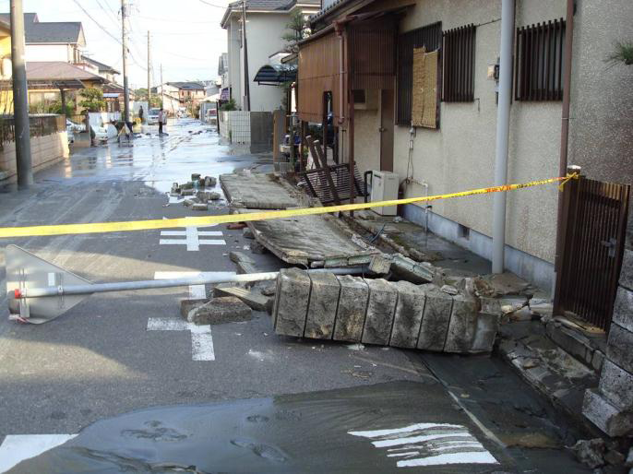
１．災害発生時の身を守る行動
１）家にいるとき地震が起こったら！
エ 「揺れがおさまったら」？
① | あわてて外に飛び出さない。
② | すぐに外に出る！
〇
×
★ポイント
１屋根瓦や窓ガラスなどの落下物に
よる危険があります。
２余震が起こる危険や崩れ落ちそう
な状態になっている可能性があり
ますので、外に出るときは上方や
周囲に気を付けて行動する。
※外に出る際、一度、周囲を確認
ー6ー

Slide 7

１．災害発生時の身を守る行動
１）家にいるとき地震が起こったら！
オ 「調理中の火を消すタイミングは」？
① | 揺れがおさまってから。
② | 揺れを感じたらすぐに。
〇
×
★ポイント
１強い揺れの中でコンロの火を消そう
とすると、鍋などの中身が飛び出て
火傷をすることがあります。
２もしも出火した場合は、落ち着いて
初期消火を行いましょう。
※消火器を我が家に備え、火の用心
＜
🔥
🔥
🔥
ー7ー

Slide 8
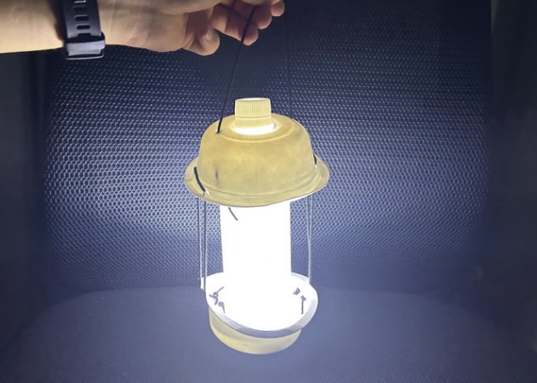
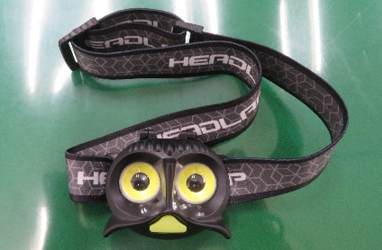
１．災害発生時の身を守る行動
１）家にいるとき地震が起こったら！
カ 「停電時、夜は部屋でローソクに火をつけますか」？
① | ローソクに火をつけない。
② | ローソクに火をつける。
〇
×
★ポイント
１地震が発生したときに怖いことは、
配管が損傷し、ガス漏れが起きて
いるかもしれないこと。
２停電中にうっかり火をつけると、
ガスに引火する可能性があり大惨事
になるので要注意です。
※懐中電灯の備えと活用！！
ペットボトルでランタン
ヘッドタイプ：両手が使える
ー8ー

Slide 9
１．災害発生時の身を守る行動
１）家にいるとき地震が起こったら！
キ 「電気が復旧したら」？
① | すぐにブレーカーを上げる。
② | すぐにブレーカーを上げない。
×
〇
★ポイント
１電気が復旧したとき、ブレーカーを
上げて通電すると、転倒したままの
電気機器が作動したり、家具の下敷
きになった電気コードがショートし
発火すること（通電火災）がある。
２通電火災を防ぐため、電気機器の
状態を確認し、対応しましょう。
🔥
🔥
ー9ー

Slide 10
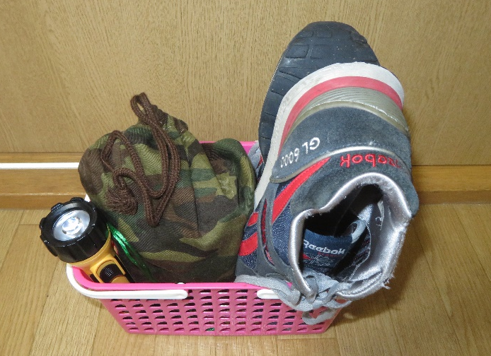
１．災害発生時の身を守る行動
１）家にいるとき地震が起こったら！
ク 「発災時、使用中の電気製品のスイッチは、切りましょう」！
★ポイント
火災につながる危険性がある使用中のアイロンうや
ヘアドライヤーなどの電気製品のスイッチを切り、
できれば、プラグをコンセントから抜きましょう。
ケ 「部屋の中を裸足で歩くのはダメ、ケガをしないように」！
★ポイント
夜間に地震が起こって停電すると、
真っ暗で何も見えないので危険です。
寝室にカゴを準備し、その中に懐中電灯、スリッパ（運動靴）、携帯電話
や財布などを入れておくと安心です。
ー10ー

Slide 11
１．災害発生時の身を守る行動
２）外出先で地震が起こったら！
ア 「スーパーで大地震に出逢ったら」？
① | 商品棚等の下敷きならないようすぐに店を出る。
② | 揺れがおさまるまで姿勢を低くして身を守る。
×
〇
★ポイント
１商品棚の近くや天井の照明器具から
離れ、買い物カゴやバッグなどで
頭を保護し、柱の近くなどで姿勢を
低くして身を守りましょう。
ー11ー

Slide 12

１．災害発生時の身を守る行動
２）外出先で地震が起こったら！
イ 「商業施設の上階から避難する際は」？
① | エレベーターが動いていたら乗る。
② | エレベーターが動いていても乗らない。
×
〇
★ポイント
１揺れがおさまっても余震で停止する
可能性があるので階段で避難する。
２エレベーター内で地震に遭ったとき
は、すべての階のボタンを押し、
停止した階の状況を確認してから
降りましょう。
３閉じ込められた場合、非常用呼び出
しボタンで連絡を取ります。
！
！
＜
＜
＜
ー12ー

Slide 13
１．災害発生時の身を守る行動
２）外出先で地震が起こったら！
ウ 「商業施設の地下で地震に出逢ったら」？
① | すぐに非常口に向かう。
② | 柱付近で待ち、係員の指示に従う。
×
〇
★ポイント
１あわてて非常口や歓談に殺到すると
群衆雪崩（１人が倒れると、周囲の
人々が雪崩のように広範囲にわたり
連鎖的に転倒すること）が起こる
可能性があります。
２落下物に注意しながら揺れがおさま
るまで、柱付近で待ちましょう。
非常口
亀﨑
ー13ー

Slide 14
１．災害発生時の身を守る行動
２）外出先で地震が起こったら！
エ 「街中で地震に出逢ったら」？
① | 落下物に注意し、公園など広い場所に逃げる。
② | 落下物に注意し、ただちにビルの中に入る。
〇
×
★ポイント
１ビルの看板や割れた窓ガラスなど、
落下してくる可能性があります。
注意してカバンで頭を守りながら、
避難しましょう。
２広い場所に逃げる余裕がない場合は
周りを確認し、比較的新しいビルの
中に入ります。
ー14ー

Slide 15
１．災害発生時の身を守る行動
２）外出先で地震が起こったら！
オ 「車の運転中に地震が起こったら」？
① | 車を路肩に停車させ、周囲の状況を確認する。
② | 周囲の状況を確認し、そのまま車で避難する。
〇
×
★ポイント
１できるだけ安全な方法で
道路の左側に停止させ、
ラジオなどの情報を
確認しましょう。
２津波から避難するためなど、
やむを得ない場合を除き、
車を使用しないようにしましょう。
ー15ー

Slide 16
１．災害発生時の身を守る行動
２）外出先で地震が起こったら！
カ 「電車が緊急停止したら、姿勢を低くし身を守りましょう」！
★ポイント
強い揺れのとき、電車は緊急停止するので要注意。
立っている場合は、姿勢を低くしたり、手すりにしっかりつかまり、倒れないようにしましょう。
揺れがおさまったら、乗務員の指示にしたがって。
ケ 「高層ビルで地震に遭ったら、建物内で待機する」！
★ポイント
高層ビルが集まっている地域は、「地区内残留地区」
に指定され、延焼の危険性が低く、火災から逃れるため
の広域的な避難は、不要といわれております。
揺れがおさまり、建物の安全が確認できたら、二次災害防止のため、むやみに避難せず、建物内で待機する。
ー16ー

Slide 17
１．災害発生時の身を守る行動
３）トイレや水道が使えなくなったら！
ア 「発災直後のトイレは使っていい」？
① | 発災直後ならトイレに水を流してもよい。
② | 発災直後はトイレに水を流してはいけない。
×
〇
★ポイント
１大きな地震が起こって停電や断水になると、水洗トイレが
使えなくなります。さらに排水管が損傷している可能性が
あるので注意が必要です。
２マンションの場合、排水管は上の階から下の階までつなが
っていますので、排水管が損傷した状態でトイレを使用す
ると、汚物が下の階に逆流するなどのトラブルにつながる
ことを憶えておきましょう。
※発災直後は、水を流さない！！
ー17ー

Slide 18
１．災害発生時の身を守る行動
３）トイレや水道が使えなくなったら！
イ 「水と食べ物どちらが大事ですか」？
① | 食べ物がなくても、水があれば生きられる。
② | 水を飲まなくても、食べ物があれば生きられる。
〇
×
★ポイント
１人間は、食べなくても水さえあれば１ヶ月ほど生きられる
といわれています。
２そもそも体の約６０％は水分、例えば、体重６０ｋｇの
成人男性の場合、約３６ｋｇ分が水分です。
３体内が水分不足になると、熱中症や脳梗塞及び心筋梗塞
などを引き起こす可能性が高まります、災害時を含め、
水分不足にならないよう、ふだんから水の補給と備蓄を
心がけましょう。
ー18ー

Slide 19
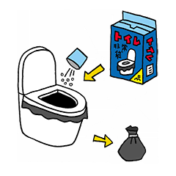
１．災害発生時の身を守る行動
３）トイレや水道が使えなくなったら！
ウ 「トイレの回数を減らすため、水分や食事の摂取を控えると
健康被害をまねくので要注意」！
★ポイント
１排泄回数を減らしたいからと、水分や食事の摂取を
控えると、栄養状態が悪化したり、脱水症やエコノ
ミー症候群などを引き起こすおそれがあります。
２災害時に安心して排泄ができるよう携帯トイレなど
を常備しておきましょう。
※災害用携帯トイレの備蓄（目安）
「携帯トイレ」は、
①どこでも簡単に使用できる
②生ごみとして捨てられる
③使い捨てなので衛生的
1人1日５回分
×
７日分
×
使用後は、
臭いが漏れないようにしっかり結ぶ！
臭わない袋、BOSもあります
家族の人数
ー19ー

Slide 20
１．災害発生時の身を守る行動
３）トイレや水道が使えなくなったら！
人間には
１日２．５Ｌの
水が必要
エ 「人間の体の水分は」！
～成人男性（体重６０ｋｇ）～
体重あたりの水分割合
１日の水分摂取量
１日の水分排出量
食事
1.0L
約６０％
尿・便
1.6L
新生児
乳児
幼児
体内で
作られる水
0.3L
水分
呼吸や汗
0.9L
８０％
７０％
６５％
1.2L
＝
飲み水
２．５Ｌ
＝
２．５Ｌ
※厚労省によると、多くの人が水分の摂取量が不足気味！
平均して、あとコップ２杯分の水を飲めば、1日に必要な
水の量を確保できるとされています。
あと２杯、意識して摂取するよう心がけましょう。
成人男性
成人女性
高齢者
６０％
５５％
５０～５５％
ー20ー

Slide 21
１．災害発生時の身を守る行動
４）大雨が降ってきたら！
ア 「いつ避難（対応）しますか」？
① | 浸水が始まる前に避難（対応）を始める。
② | ２０cmくらい浸水したら避難（対応）を始める。
〇
×
★ポイント
１今、いる場所は浸水の被害が予想されるか、
ハザードマップなどで確認しましょう。
２道路が冠水していると、ふたの外れたマン
ホールなどが見えず、マンホールの口から
落ちる可能性があるので要注意です。
３冠水した道路を歩く際は傘の柄などで足元を
突きながら慎重に歩くか、可能な限り浸水
箇所を迂回することが身を守る鉄則です。
危険！
ー21ー

Slide 22
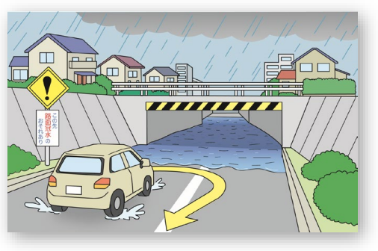
１．災害発生時の身を守る行動
４）大雨が降ってきたら！
イ 「川や用水路の様子が気になりますか」？
① | 気になるが、絶対に見に行かない。
② | 気になるため、早めに見に行く。
〇
×
★ポイント
１大雨によって川や用水路が水であふれて
来ると、周辺にも激しい水の流れが
できやすく、非常に危険です。
２大雨時の危険な場所は「河川・用水路」
「アンダーパス」「斜面・ガケ」です。
雨水は低いところに流れ込むため、すぐに
冠水します。車が水没し、車内に取り残され
ると非常に危険なため、無理をして通らず
迂回するなどの対応をとってください。
ー22ー

Slide 23
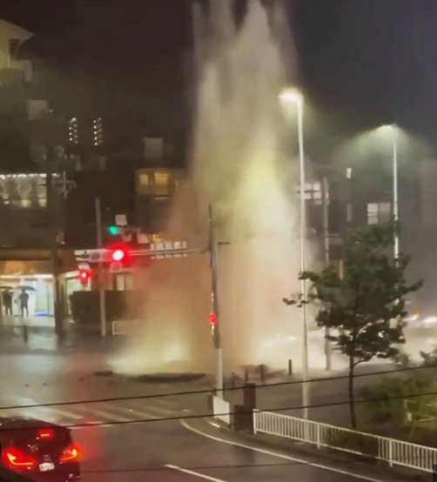
１．災害発生時の身を守る行動
４）大雨が降ってきたら！
ウ 「近くに川がなくても水害は発生する」！
★ポイント
１短時間に大量の雨が下水道管に流入する
と、地盤面より低い建築物や駐車場へ
水が流入したりすることがあります。
２地下では、危険を察知することが遅れて
しまいがちになります。
気象情報を確認しつつ、地上に移動でき
るようにしておきましょう。
３家の近くに川がなくても、排水しきれ
なくなった雨水がマンホールから
勢いよくあふれ出すこともあるので
注意しましょう。
〇〇方面
エアピストン、エアハンマー現象
ー23ー

Slide 24
１．災害発生時の身を守る行動
５）津波が起こったら！
ア 「海や海岸からできるだけ高いところへ避難しましょう」！
★ポイント
地震の揺れの大きさにかかわらず海から離れ、できるだけ
「遠く」ではなく、近くの高い建物や高台などのできるだけ
「高いところ」に避難しましょう。
イ 「津波警報を見たり聞いたりしたら、すぐに逃げる」！
★ポイント
津波注意報が発表されたら要注意、津波警報が発表されたら
ただちに高い建物や高台へ避難します。
※令和８年２月に「習志野市津波に対する避難対応マニュアル」を策定
【概要】①東京湾内湾に「津波注意報」が発表、茜浜や芝園の護岸及び茜浜緑地
や海浜公園などを対象地域として避難指示を発令し、津波一時避難施設
又は建物の３階以上及び国道３５７号線以北の一時避難場所に避難
②東京湾 内湾に「津波警報又は大津波警報」が発表、国道１４号以南の
全ての地域を対象地域として避難指示を発令し、津波一時避難施設又は
建物の３階以上及び高台へ避難
ー24ー

Slide 25
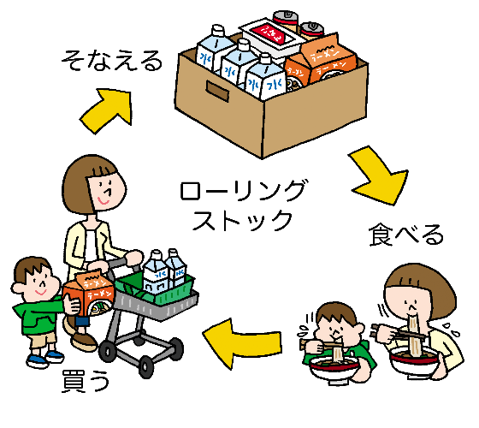
２．無理なく備蓄するには
１）災害への備え！
ア 「食料など何を意識して備えますか」？
① | 保存期間の長い防災用の食料を備える。
② | ふだん食べている食料を備える。
×
〇
★ポイント
１ふだん食べているものを消費しな
がらストックする「ローリングス
トック」は食料や飲料水などを
無理なく備蓄できる方法です。
２災害時にお湯を沸かしたりレトルト
食品やカップ麺などを食べるとき、
カセットコンロとボンベは不可欠、
暖かい食事は、緊張感や不安を
和らげてくれます。
ー25ー

Slide 26
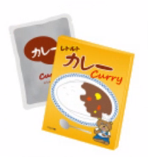
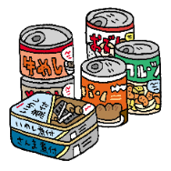
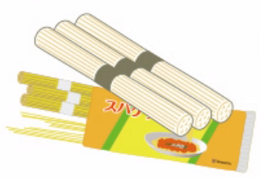
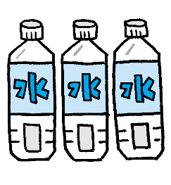
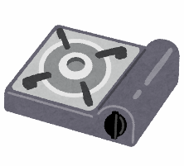
２．無理なく備蓄するには
２）備蓄のコツ！
① 「ふだん食べている食材を多めに買って、蓄える」
② 「ふだんの食事でたべる」
③ 「食べたら買い足して、補充する」
※ 備蓄は「最低３日分、できれば１週間分」
★ポイント
１食料の備蓄（目安）
1人1日３食分
×
３日分(7日分)
×
家族の人数分
２水の備蓄（目安）
1人1日３ℓ
×
３日分(7日分)
×
家族の人数分
３カセットコンロ・ボンベの備蓄（目安）
×
1台
×
３本
大人１人あたり３日分
（６本＝7日分）
GAS
GAS
GAS
ー26ー

Slide 27
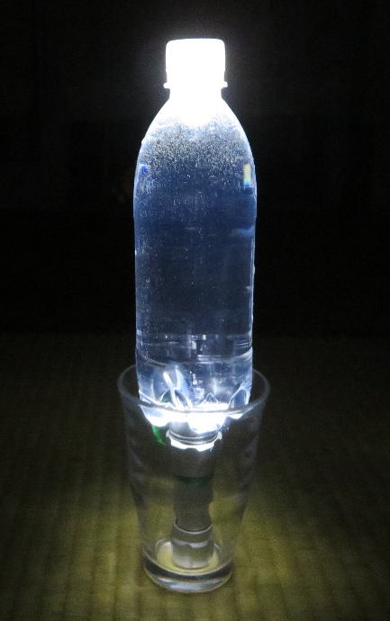
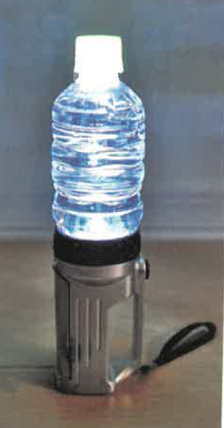
３．覚えておきたい豆知識
１）ペットボトルの活用！
ア 「ペットボトルで作る簡単ランタン」！
◆懐中電灯の上に、水を入れたペットボトルを乗せるだけで簡単に
ランタンが作れます。水の入ったペットボトルに光が反射し、
周りを照らすことができ便利です。
★火を使わないので安全です。
●作り方
【小さな懐中電灯の場合】
コップの中に懐中電灯を
入れ、その上に水の
入ったペットボトルを
乗せます。
●作り方
【大きな懐中電灯の場合】
懐中電灯を立てて、その
上に水の入ったペット
ボトルを乗せます。
ー27ー

Slide 28
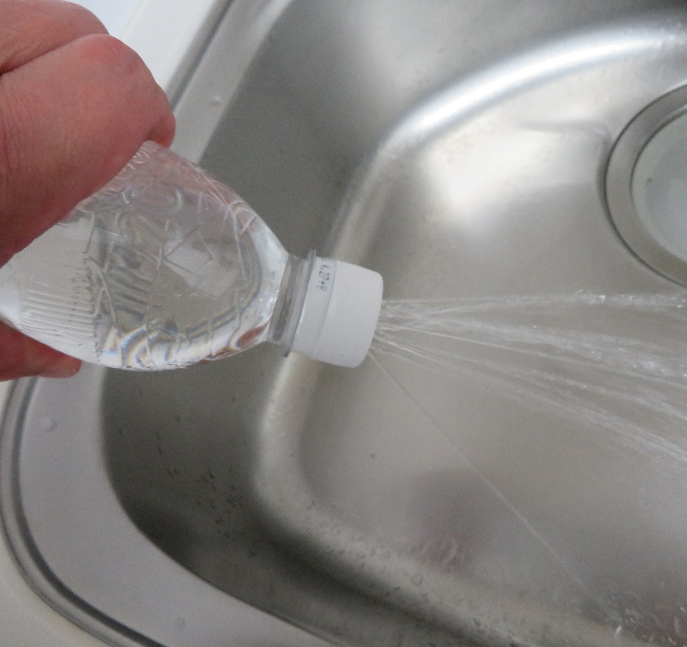
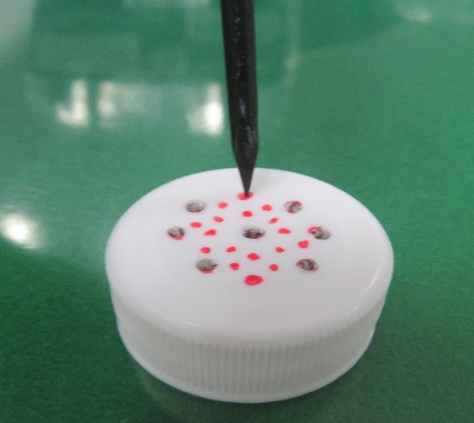
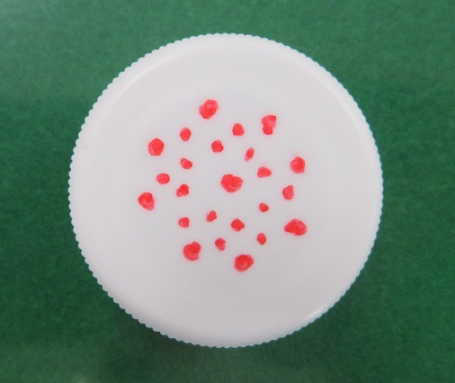
３．覚えておきたい豆知識
１）ペットボトルの活用！
イ 「ペットボトルのふたで簡単シャワー」！
◆ペットボトルのふたに、画びょうやキリなどで小さい穴をあける
だけで、簡単に携帯用のシャワーができます。
★災害時に最小限の水で手を洗ったり、ケガをした患部を洗ったり
お皿を洗ったり、便利に使えます。
●作り方
【穴の開け方】
①穴をあける位置が
わかるように、
ふたに印をつける
②キリや画びょうなどで
穴をあける。
【注意】ケガをしないように気を付けましょう。
ー28ー

Slide 29
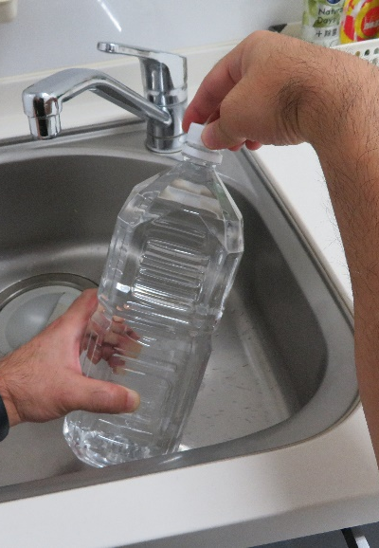
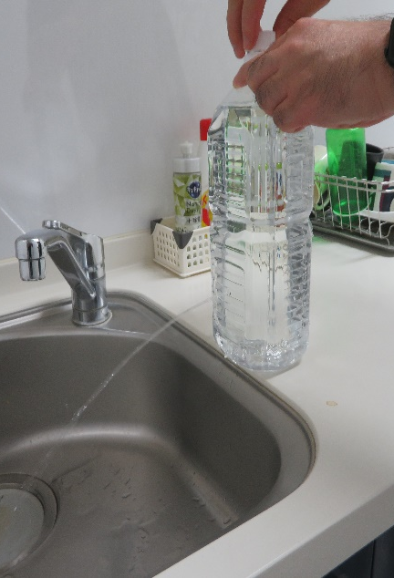
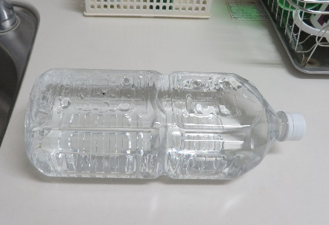
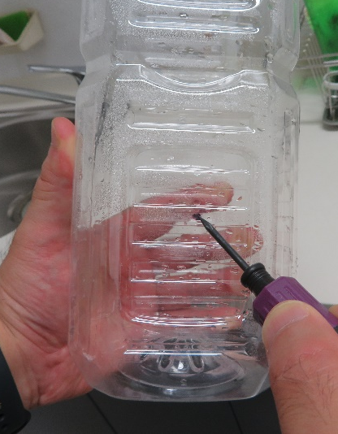
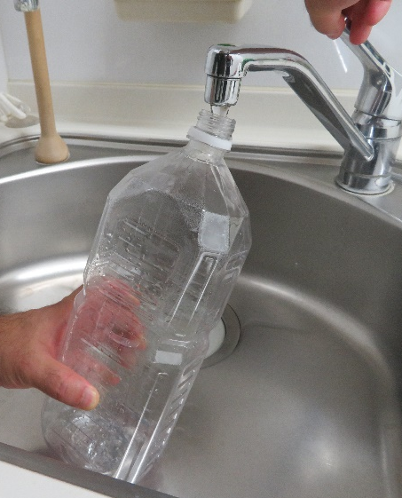
３．覚えておきたい豆知識
１）ペットボトルの活用！
ウ 「ペットボトルで作る簡単蛇口」！
◆水は、身体に必要な飲料用や手・物を洗うなどの生活用として使う
など、生きるためにとても貴重です。
★災害時に、少しでも節約できるように、ペットボトルでの作り方
を憶えておきましょう。
③台に置き、指を離します。
ふた（キャップ）をゆるめる
と、穴から適量の水が出ます。
ふた（キャップ）を閉めれば
水は止まります。
●作り方
①ペットボトルの下の方にキリなどで直径２～３ミリの穴を開ける。
②指で穴を押さえながら水を入れ
穴を押さえて、ふたを閉める。
④使用しないとき
穴を上に向けて
横にすれば完全に水漏れを防止
ー29ー

Slide 30
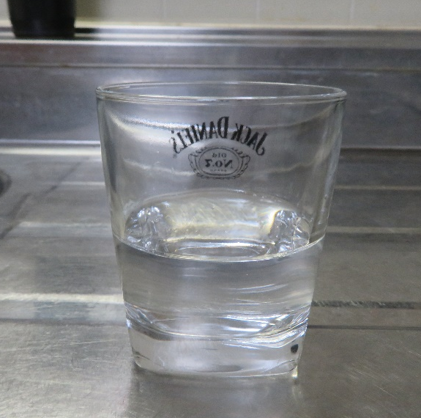
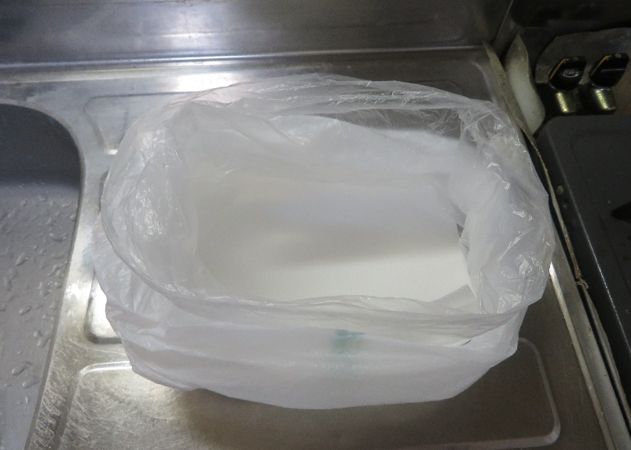
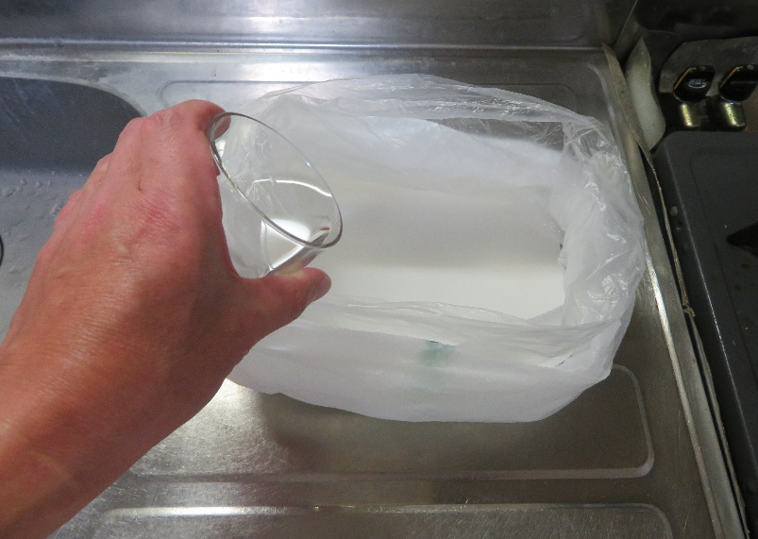
３．覚えておきたい豆知識
２）生ゴミの臭い防止法！（一例）
ア 「お酢で臭いを中和」！
◆災害時の生活で悩むものは、生ゴミの臭い「お酢」でゴミの臭いを
中和させましょう。
★とくに暑い時期は、大変！！
●作り方
①お酢を水で薄めます。
※比率は１対１
②ビニール袋の底に、キッチンペーパーを２～３枚敷きます。
③キッチンペーパーの上に、
水で薄めたお酢をかけて染み
込ませます
ー30ー

Slide 31
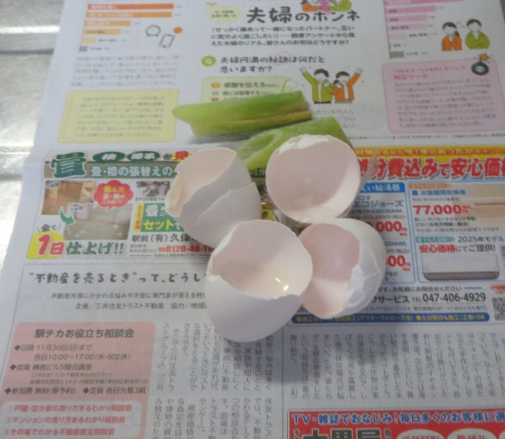
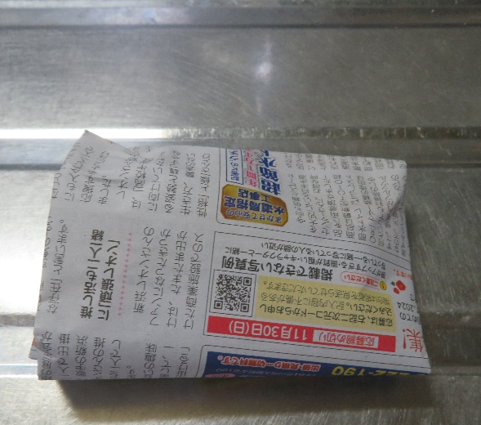
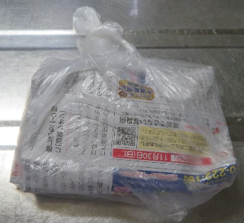
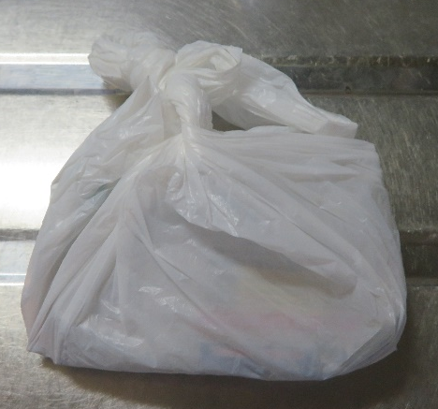
３．覚えておきたい豆知識
２）生ゴミの臭い防止法！（一例）
イ 「新聞紙で臭いのおさえ」！
◆災害時は、生ゴミの収集が中止される可能性があり、各家庭で保管
することとなります。ごみの臭いをおさえるには、新聞紙で包んで
ビニール袋に入れる方法もあります。
★これだけでも臭いが軽減します！
●処理の仕方
①新聞紙を２枚用意し、生ゴミの水分を新聞紙に吸収させます。
②生ゴミを新聞紙で
折り畳み包む。
③ビニール袋に入れ、しっかり密閉してゴミ箱に捨てます。
ー31ー

Slide 32
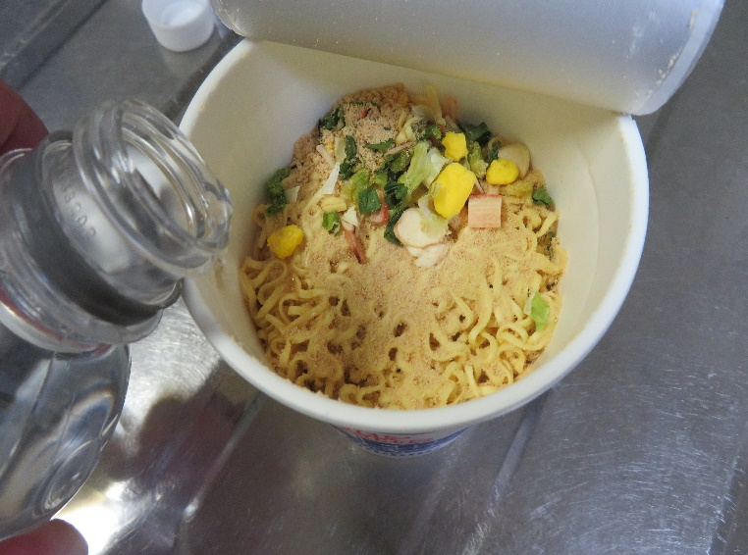
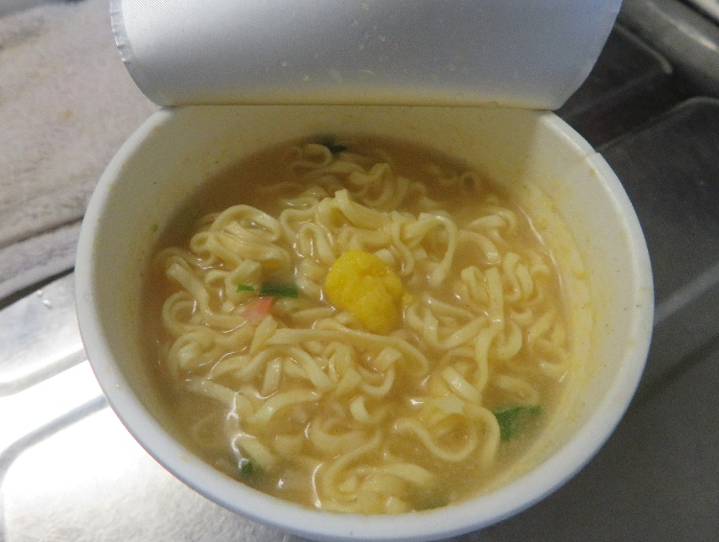
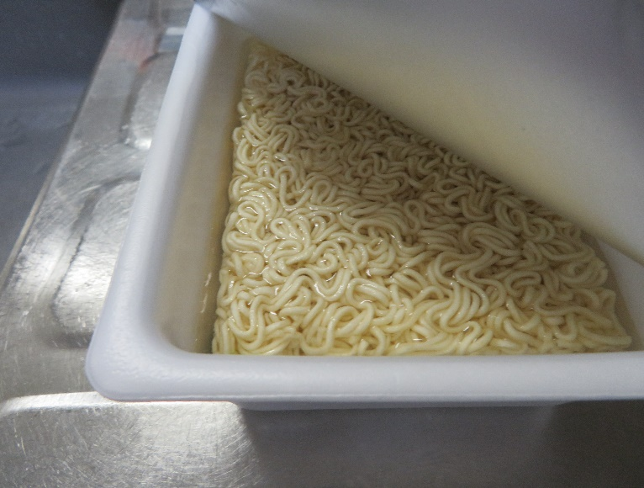
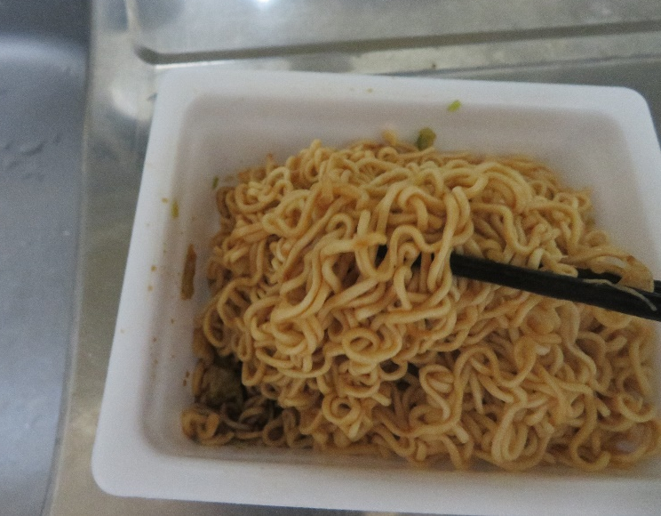
３．覚えておきたい豆知識
３）その他
「水で作るカップ麺と焼きそば」！
カップ麺
⇔●作り方
できれば、麺に味のついた
カップ麺を用意し、水を注い
で１５分待ちます。
麺は少し固めですが、
スープもしみ出し、冷やし
ラーメンみたいな味です！
カップ焼きそば
⇔●作り方
液体ソースタイプのカップ
焼きそばを用意し、麺が隠れる程度（水の量は少なめ）、
２０分待ち、液体ソースを
からめて完成です。
注いだ水が少ない分、捨てる水が少なくていすみます。
ー32ー

Slide 33
４．最後に
１）住民一人一人が、｢自らの命は自らが守る｣と
いう意識を持ち、自らの判断で災害時の初動や
避難行動をとれるように日頃から「自らが何を
するべきか」を考え、備えることが重要です。
２）安心・安全な地域社会の構築に向け、各種の
災害に対して十分な準備を講じることができる
よう、防災訓練やイベントを通じ、住民の防災
に関する意識の高揚と知識の向上を図ることも
必要です。
ー33ー

Slide 34

ご清聴ありがとうございました。
今後とも ご理解ご協力をよろしくお願いします。
ー34ー

